Slide 1
真空系统进展汇报
孙坤
2025年4月23日

Slide 2
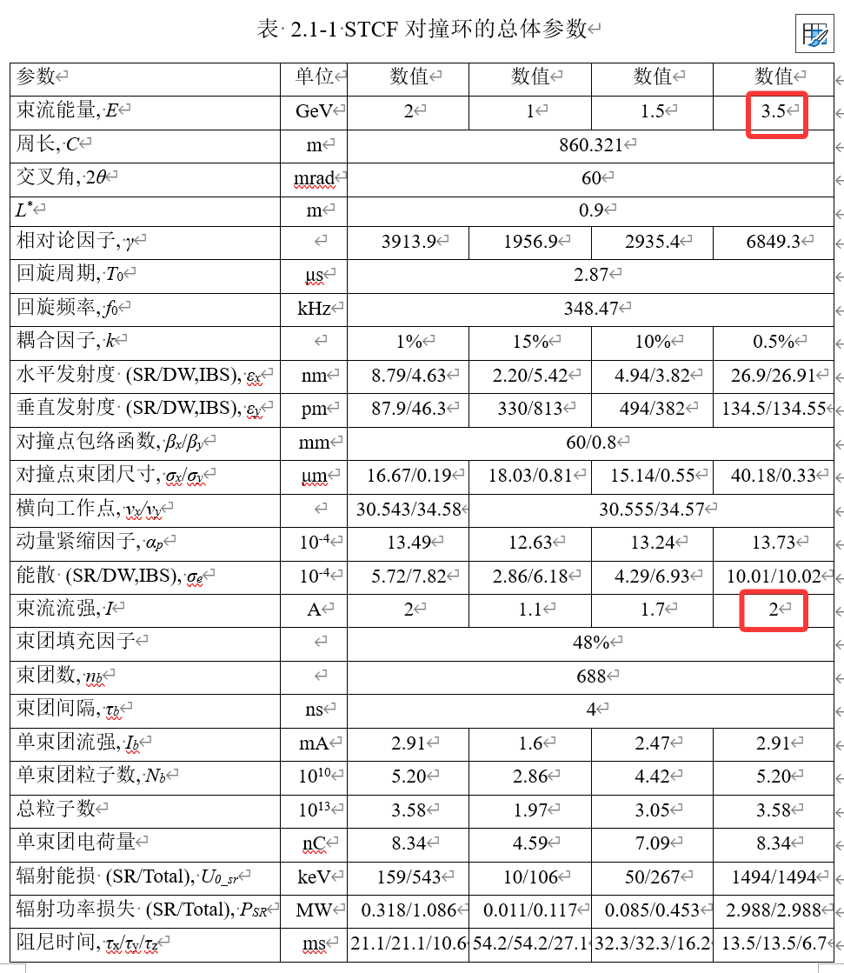
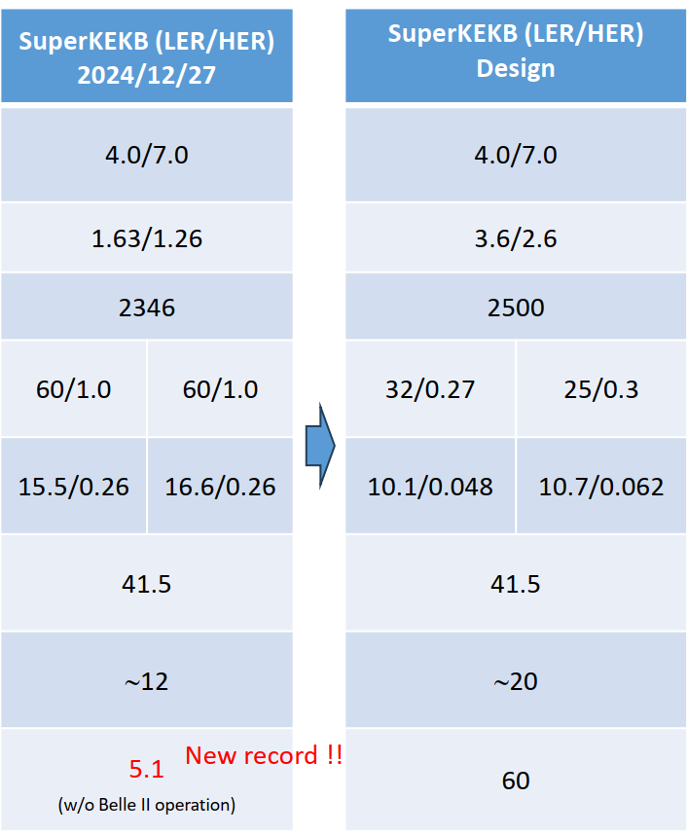
STCF与SuperKEKB设计参数对比
STCF

Slide 3
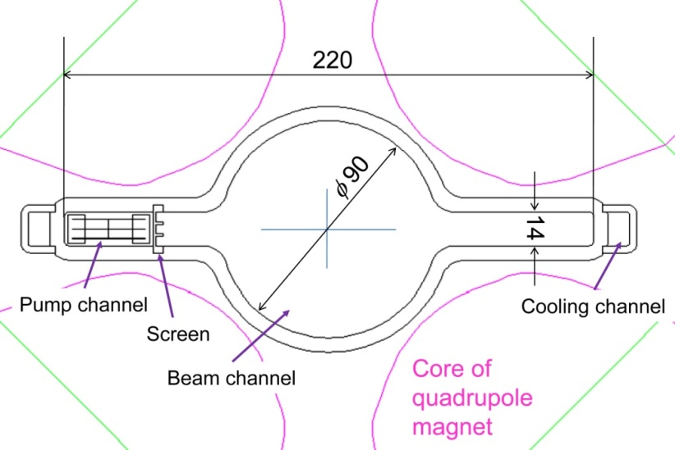
对撞环真空室结构和材料
STCF
对撞环真空室的主要结构：
SuperKEKBLER
220
14
φ90
正电子环真空室截面图
拟采用采用带左右对称的双侧室结构；
一边用于吸收同步光，另一边用于抽气；

Slide 4
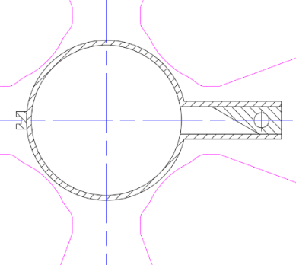
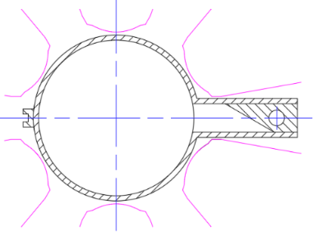
对撞环真空室结构和材料
STCF
对撞环真空室的主要结构：
（a）四级磁透镜
（b）六级磁透镜
电子环真空室截面图

Slide 5
对撞环真空室结构和材料
STCF
常用金属材料的特性对比：
材料类型 | 材料特性 | 加工特性
不锈钢【一般不使用】 | 导热性差
铝和铝合金 | 高导电、导热性，会增加真空室内电子密度并激发电子云不稳定性。 | 易于成型、加工和焊接、易于拉制出复杂截面的真空室，加工建造成本低。
铜和铜合金 | 高导电、导热性，高热强度、高热导率、高辐射屏蔽和相对较低的气体解吸率，具有较低的光电子解吸、低二次电子产额，具有良好的防止光子穿透损伤性。 | 对于复杂截面真空室的加工较为困难，成型、焊接、加工成本高。

Slide 6
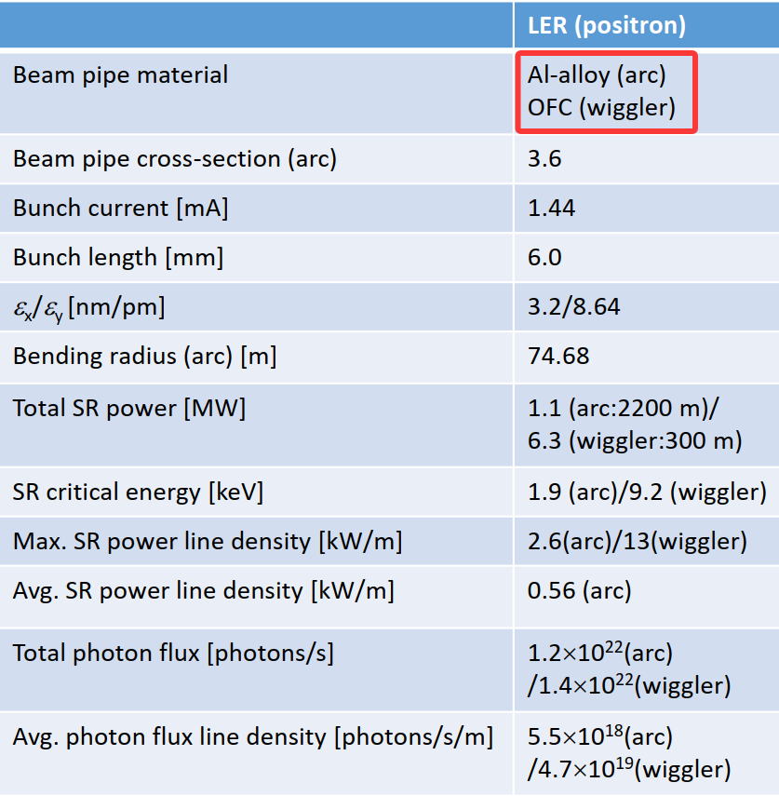
对撞环真空室结构和材料
STCF
对撞环真空室的主要材料：
SuperKEKBLER
正电子环：
拟采用铝合金（Al 6063）和无氧铜的材料；
挤压成型；
标准真空室长2米～6米。

Slide 7
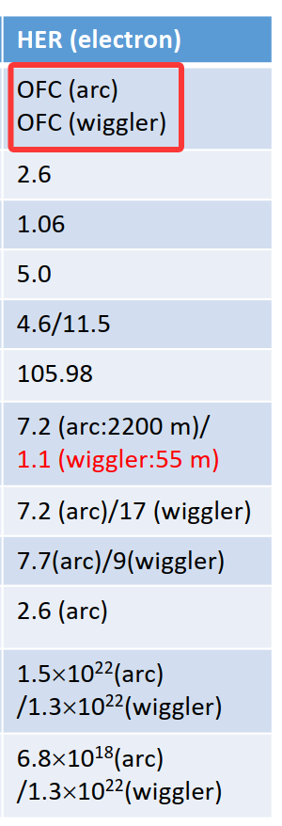
● 对撞环真空室结构和材料
STCF
对撞环真空室的主要材料：
SuperKEKBLER
电子环：
拟采用无氧铜（OFHC）或铬镐铜（CrCu，C18200）；
电子束焊焊接；
标准真空室长2米～6米。
也考虑挤压拉制工艺成型。

Slide 8
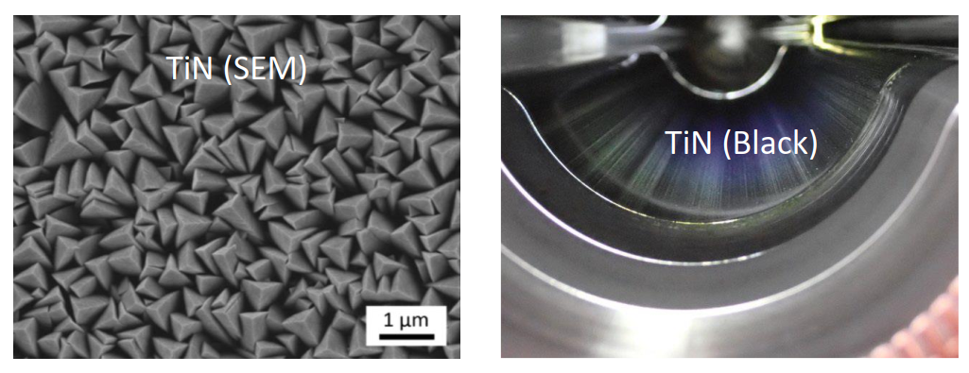
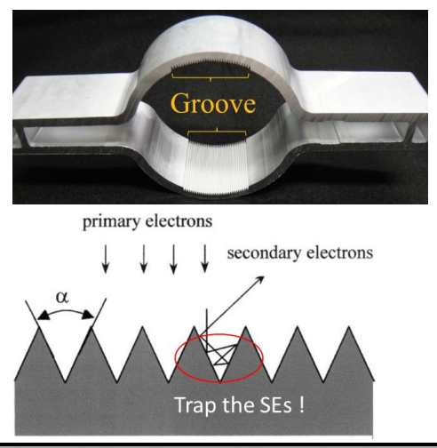
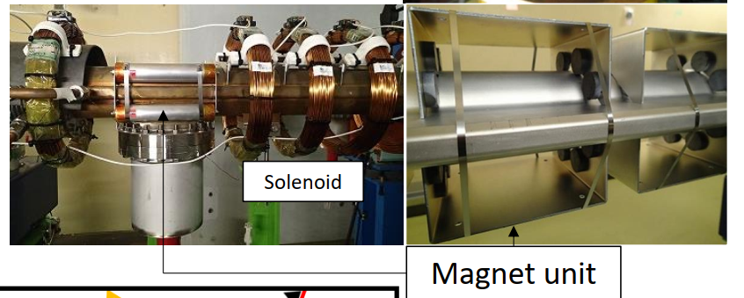
● 正电子环电子云效应（ECE）
STCF
STCF采取的措施：
SuperKEKB的经验
镀TiN膜；
加局部磁场；
侧室带沟槽结构

Slide 9
● 正电子环电子云效应（ECE）
STCF
SuperKEKB的经验：

Slide 10
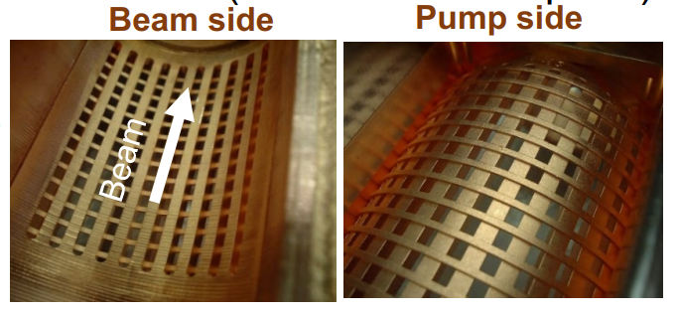
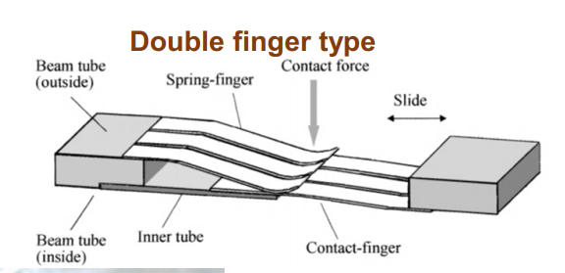
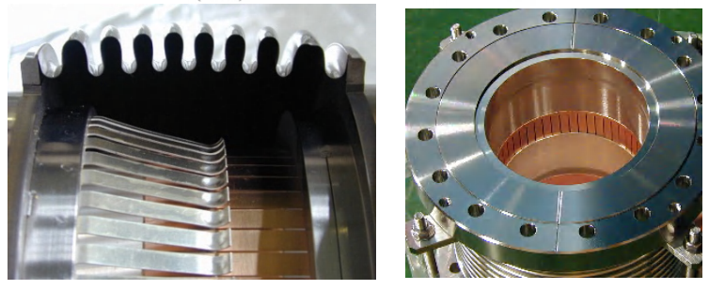
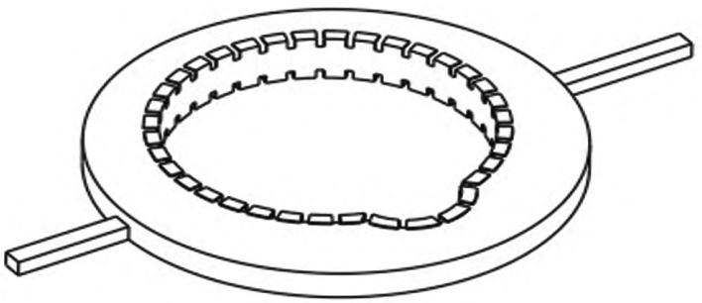
阻抗的问题
STCF
STCF采取的措施：
要求：所有的法兰、波纹管、真空泵抽口都必须采用带RF屏蔽的设计，以降低它们对阻抗的贡献。
泵开口位置的屏蔽
铜垫圈位置的屏蔽
波纹管位置的屏蔽

Slide 11
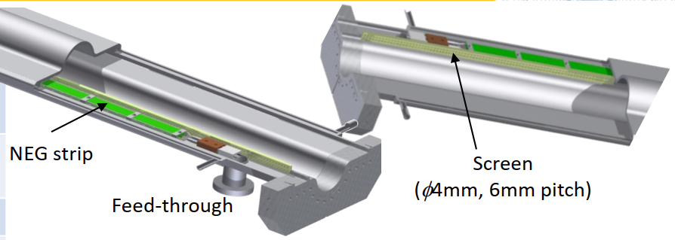
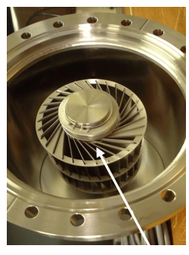
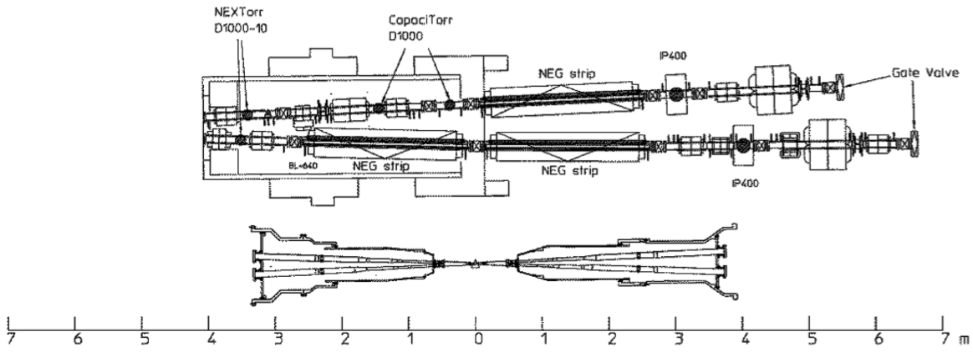
对撞环抽气系统设计方案
STCF
用NEG分布设置与离子泵集中设置相结合
NEG strip（NEG条）
NEG pump

Slide 12
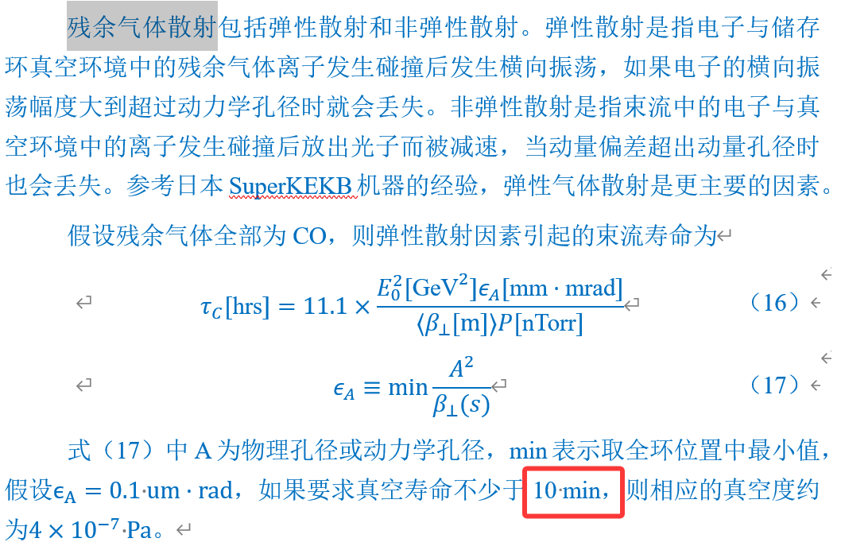
真空系统设计所需参数
STCF
一、 物理
● 束流能量、流强
● 总束流寿命要求、残余气体散射束流寿命要求

Slide 13
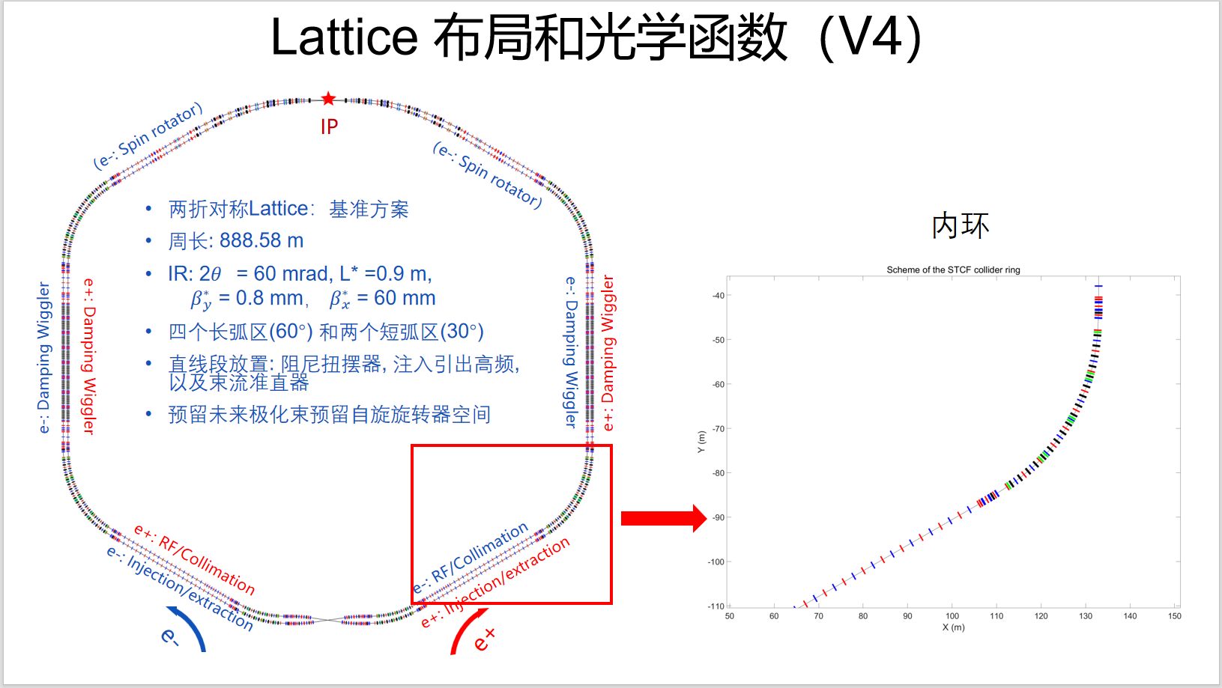
真空系统设计所需参数
STCF
终聚焦望远镜段（FFT）采用Doublet聚焦结构，分别由超导和常温两组四极磁铁构成。
用于局部垂直色品校正的CCY段包括CCY1、CCY2和CCY3段。
局部水平色品校正CCX段的设计类似于CCY段。
Crab六极磁铁段采用对称的布局设计，每一半由5块四极磁铁组成，匹配段由八块四极磁铁组成。
一、 物理
● 储存环磁聚焦结构设计
对撞区Lattice布局设计采用模块化功能设计，包括用于将IP处函数压缩到极小值的终聚焦望远镜段（FFT）、垂直/水平局部色品校正段（CCY/CCX）、Crab六极磁铁段（CS）、用于连接对撞区到长直线节的匹配段（MS）等。【缺少相应的尺寸参数】

Slide 14
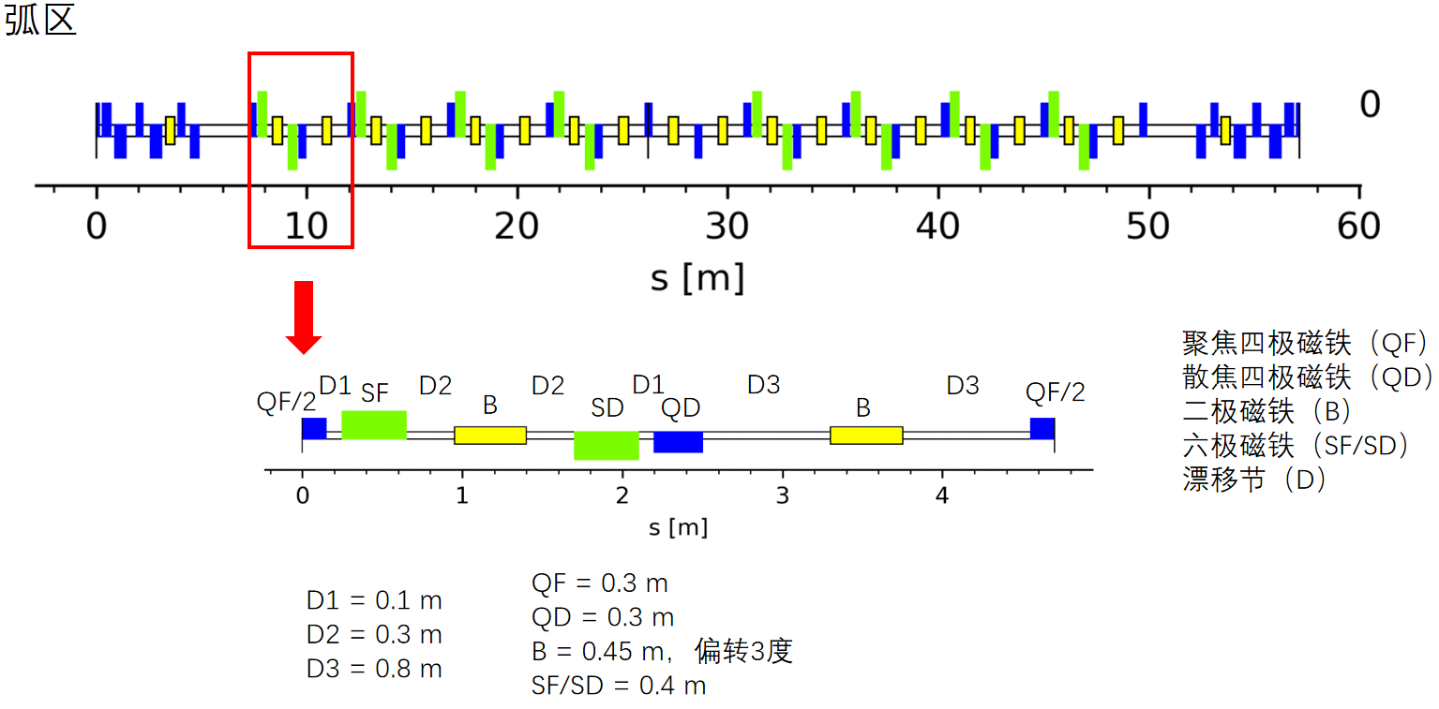
真空系统设计所需参数
STCF
一、 物理
● 储存环磁聚焦结构设计
大弧区和小弧区采用相同的标准FODO单元设计。每个FODO 单元长4.7 m，偏转6，相移90，动量压缩因子4.9×10-3。每个单元有4个0.8 m长漂移节，用来放置六极磁铁和束流准直器。

Slide 15
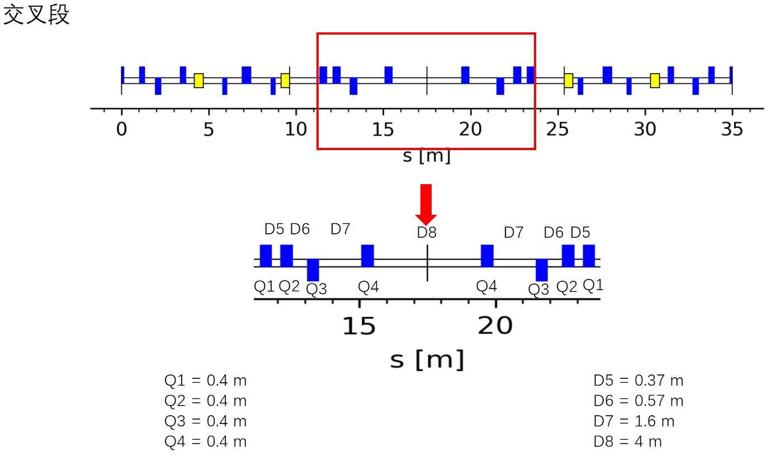
真空系统设计所需参数
STCF
一、 物理
● 储存环磁聚焦结构设计
交叉区采用两组二极磁铁实现两个束线的交叉与分离。为了实现消色散，每组弯铁之间采用一个相移为的Triplet结构。同时在交叉区中间采用两组Doublet结构，为了减小束团交叉时的碰撞几率，该处的β函数设计的比较较大，从而该处的束团尺寸也比较大。交叉区长度为24.4 m，分离距离为2 m。

Slide 16
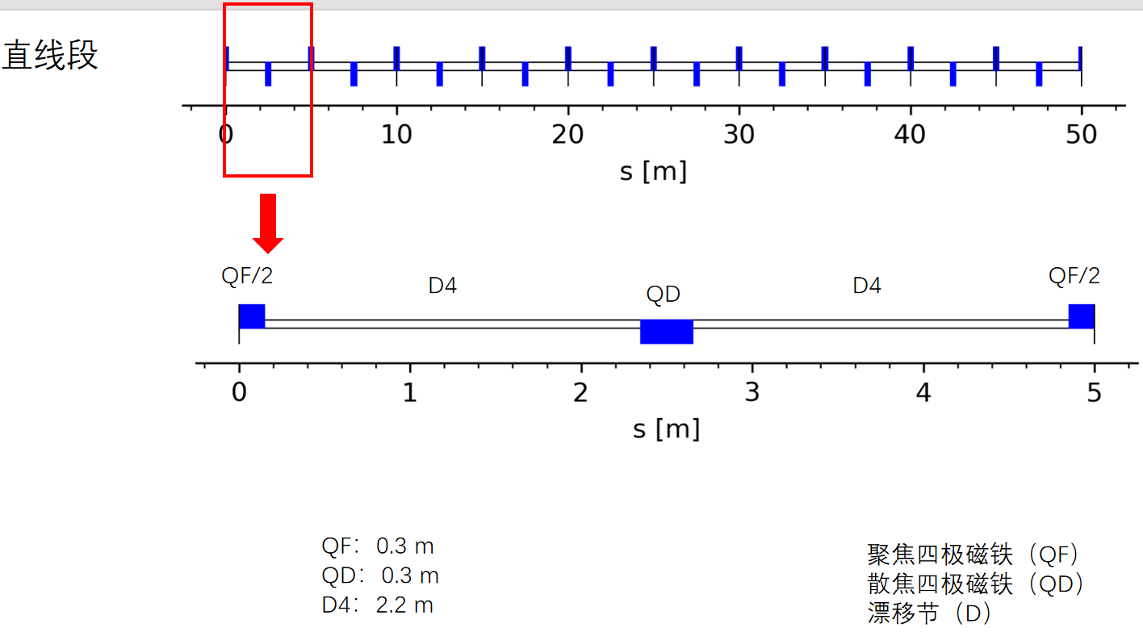
真空系统设计所需参数
STCF
一、 物理
● 储存环磁聚焦结构设计
对撞环中的直线段，除了通用直线节，根据功能不同还包括注入引出段、阻尼扭摆磁铁段、高频段、束流准直段等。
通用直线节也是采用标准的FODO结构，每个FODO单元长5 m，相移30，包含两个漂移节，每个2.2 m。

Slide 17
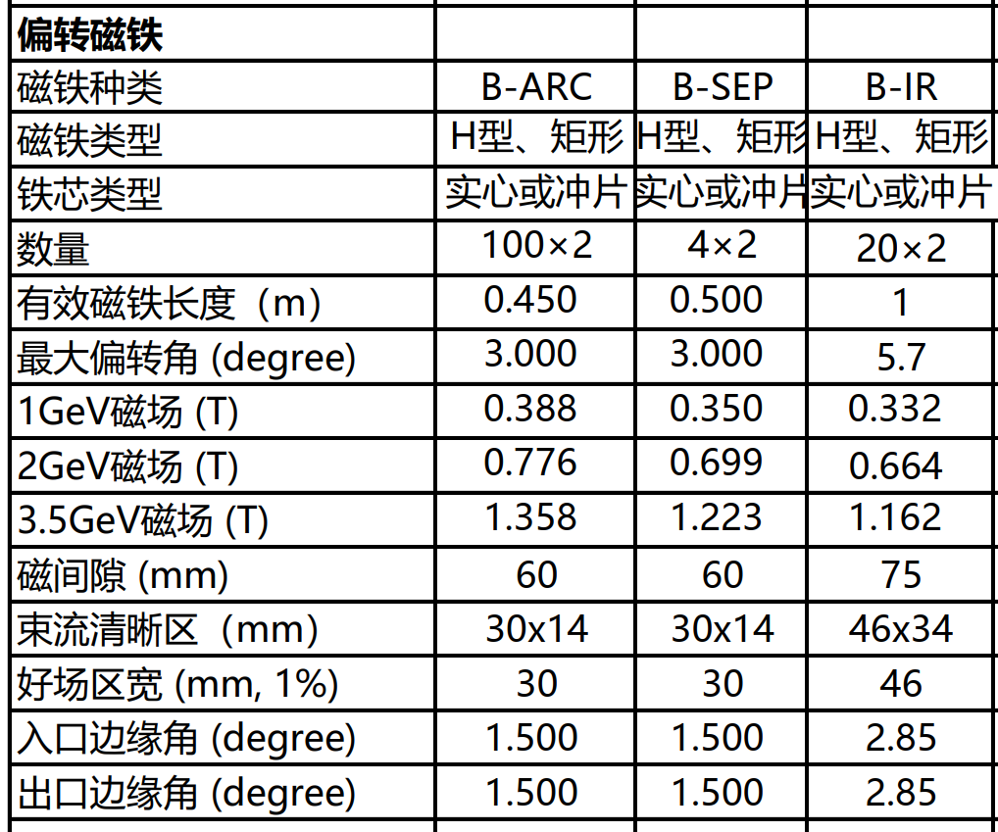
真空系统设计所需参数
STCF
一、 物理
● 弯转磁铁偏转角度及磁场强度
更新时间为2024.12.30

Slide 18
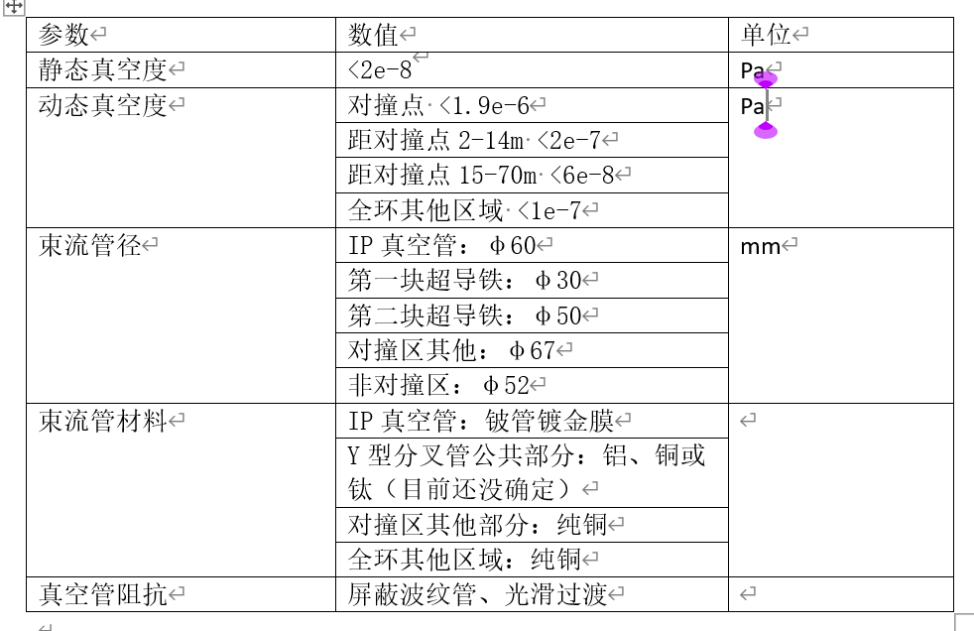
真空系统设计所需参数
STCF
一、 物理
● 各区段运行真空度要求（弧区、对撞区、对撞点）
● 各区段束流清晰区要求
磁铁参数表上有束流清晰区

Slide 19
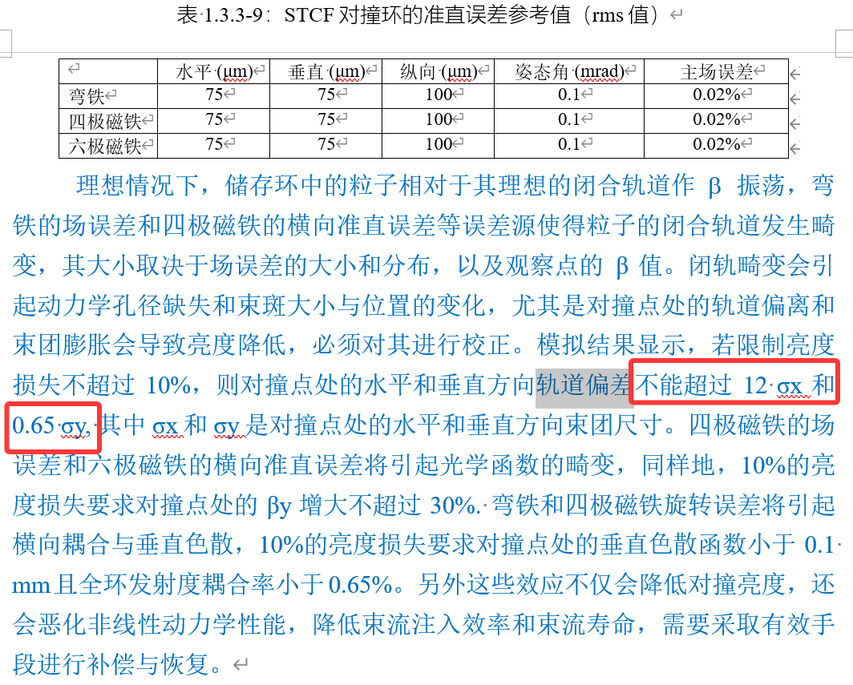
真空系统设计所需参数
STCF
一、 物理
● 各典型区段束流轨道偏差联锁阈值设置

Slide 20
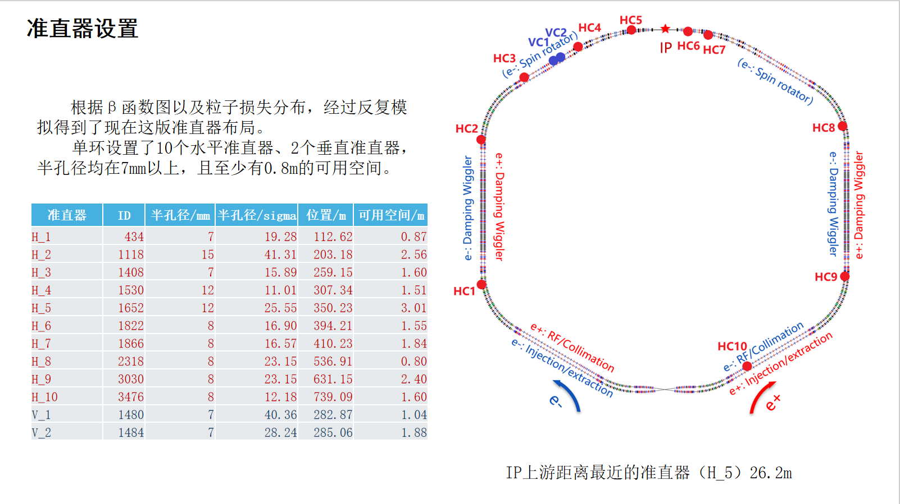
真空系统设计所需参数
STCF
一、 物理
● 阻抗对真空室材料、束流通道结构要求
要求：所有的法兰、波纹管、真空泵抽口都必须采用带RF屏蔽的设计，以降低它们对阻抗的贡献。
● 束流准直器设置位置及最小孔径
STCF对撞环中的束流准直器分为三类：一是弧区准直器，主要用来清除Touschek散射的粒子；二是对撞区准直器，主要用来阻挡对撞区外的束流损失粒子（包括真空散射）进入对撞区，并对区域内发生的Touschek散射粒子进行准直；三是直线段准直器，以非线性准直方法（引入非线性Lattice设计）为主，主要用来清除大发射度的粒子，以减轻对撞区准直器的压力。

Slide 21
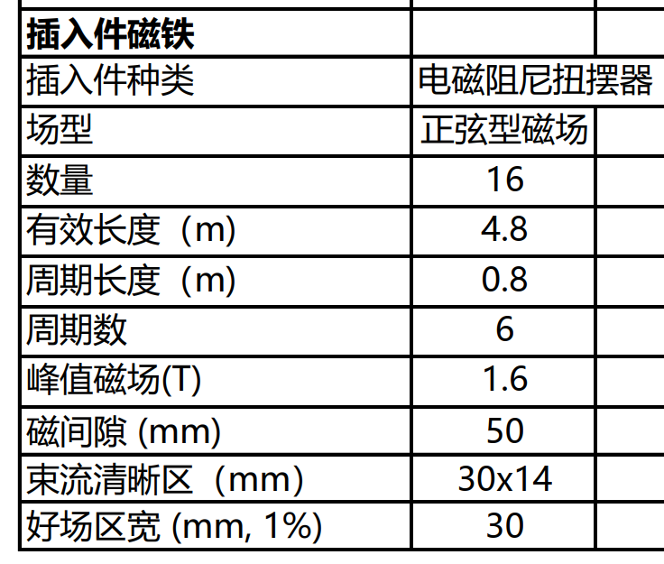
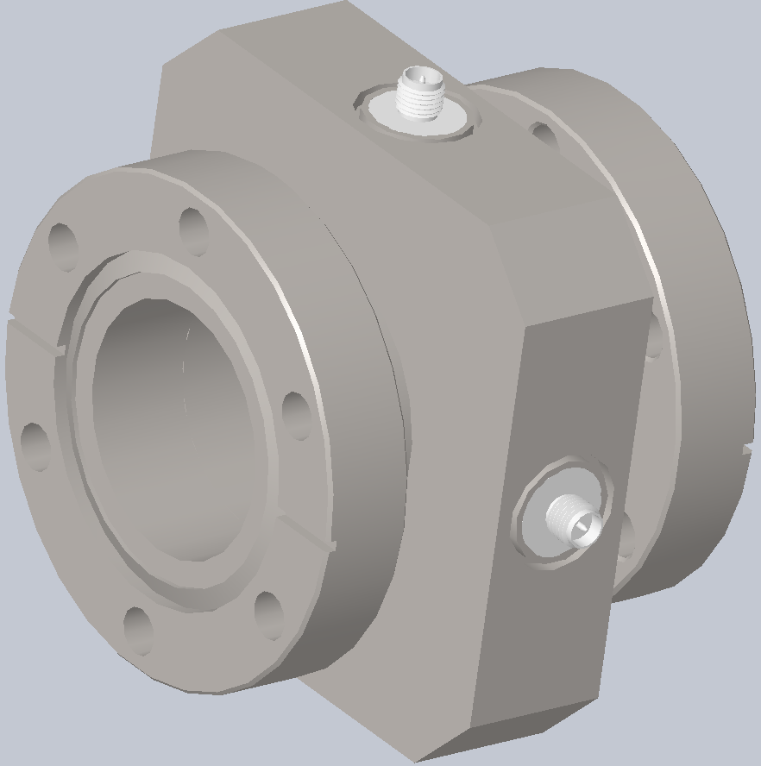
真空系统设计所需参数
STCF
一、 物理
● 扭摆器设置及参数（周期、峰值磁场强度）
缺少放置的位置参数
● 束流元件机械稳定性要求

Slide 22
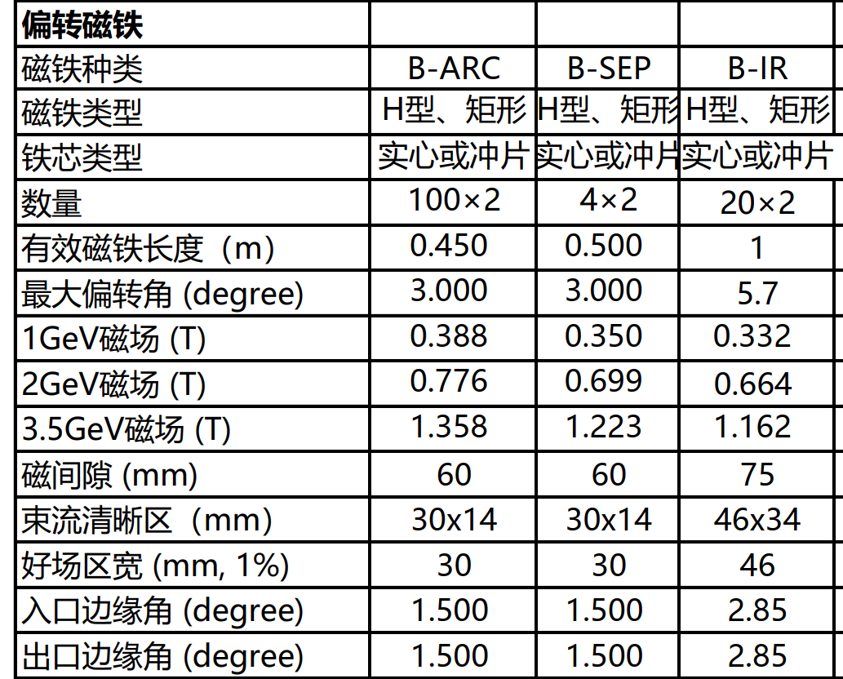
真空系统设计所需参数
STCF
二、磁铁
各类型磁铁孔径／间隙
各类型磁铁截面关键尺寸（磁极区域轮廓、磁轭、线圈）
各类型磁铁纵向关键尺寸（磁轭、线圈）
扭摆器磁间隙、磁极区关键结构尺寸
B-ARC

Slide 23
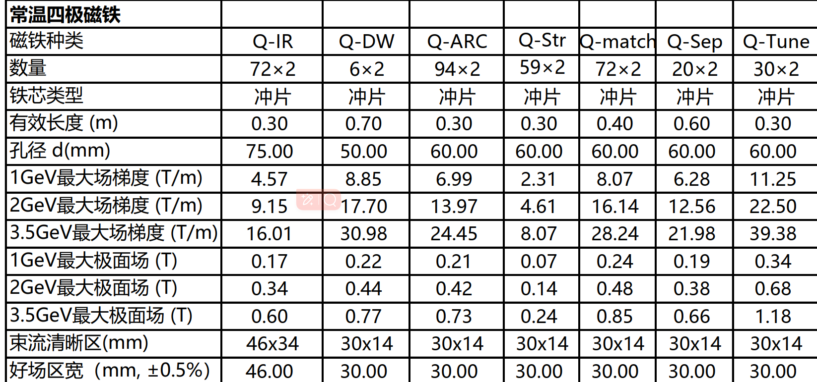
真空系统设计所需参数
STCF
二、磁铁
各类型磁铁孔径／间隙
各类型磁铁截面关键尺寸（磁极区域轮廓、磁轭、线圈）
各类型磁铁纵向关键尺寸（磁轭、线圈）
扭摆器磁间隙、磁极区关键结构尺寸
Q1-IR

Slide 24
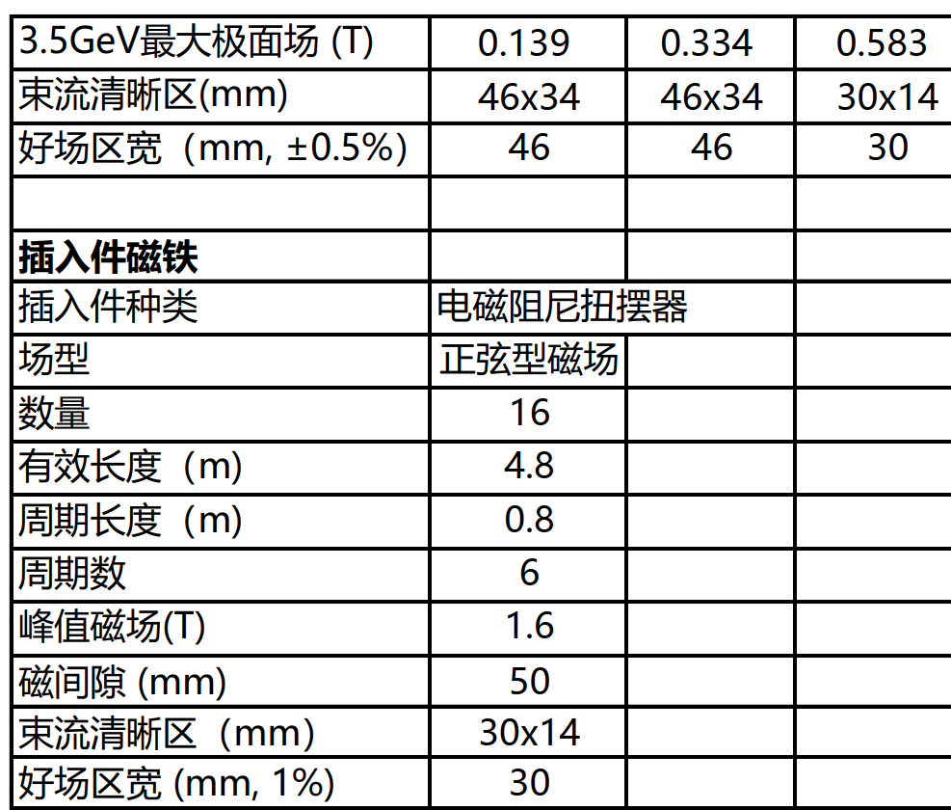
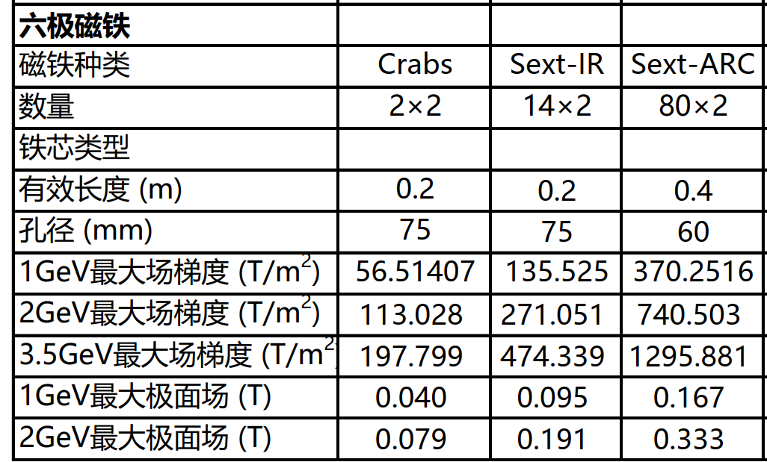
真空系统设计所需参数
STCF
二、磁铁Crabs类型四极磁铁
各类型磁铁孔径／间隙
各类型磁铁截面关键尺寸（磁极区域轮廓、磁轭、线圈）
各类型磁铁纵向关键尺寸（磁轭、线圈）
扭摆器磁间隙、磁极区关键结构尺寸

Slide 25
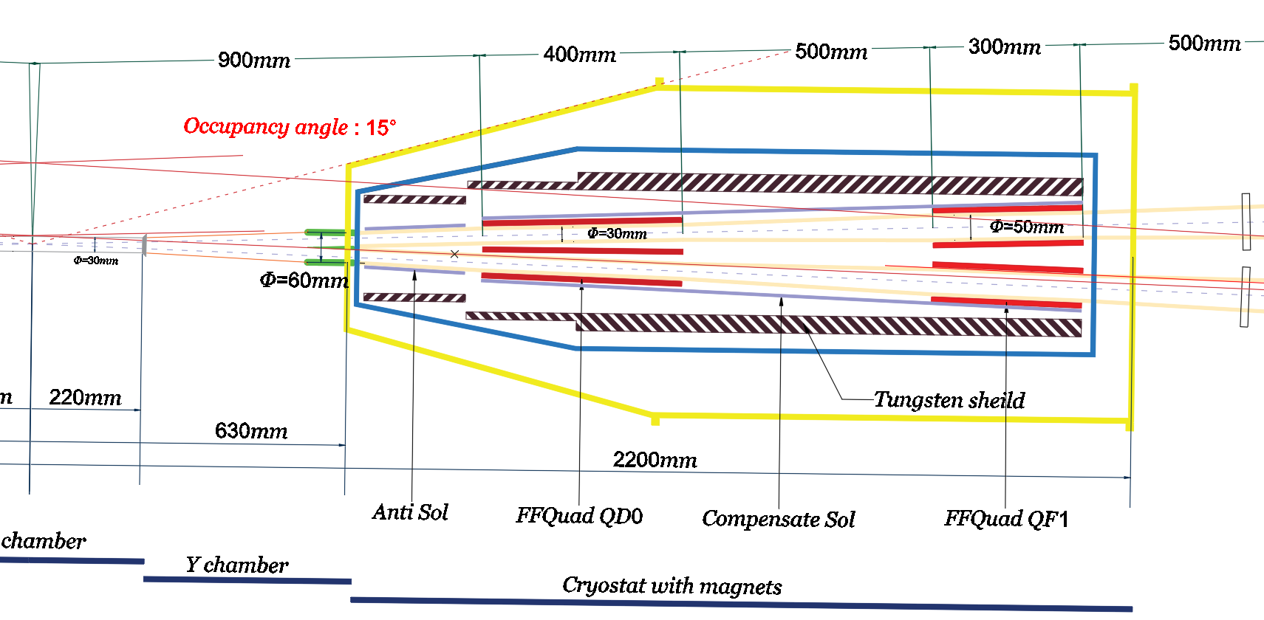
真空系统设计所需参数
STCF
二、磁铁
● 对撞区超导磁体恒温器尺寸

Slide 26
真空系统设计所需参数
STCF
3.束侧
● 束流位置探测器设置、截面结构尺寸
4. 探测器
● 探测器内孔结构及孔径
5. 同步辐射引出（如有）
● 引出位置及张角要求寸

Slide 27
STCF
请各位专家批评指正！

